Slide 1
+
홈쇼핑 방송편성표
최적화 방안
스트레이트
김진우
김경진
신유지
이성춘
Notes:
스트레이트 팀 발표 시작하겠습니다.
저희 팀의 주제는 2019년 홈쇼핑 방송편성 데이터를 활용하여 2020년 프로그램 상품판매실적을 예측하고
최적 수익을 고려하여 카테고리에 따라 요일별/시간대별 편성 최적화 방안을 제시하는 것입니다.

Slide 2
+
홈쇼핑 방송편성표
최적화 방안
김진우
ioter123@naver.com
김경진
xioix94@naver.com
신유지
tlsdbwq2@naver.com
이성춘
dltjdcnsdl@naver.com

Slide 3
목차
1
배경 및 목적
2
데이터 전처리 & 파생변수 생성
3
데이터 분석
4
결론
Notes:
다음과 같은 순서로 발표 진행하겠습니다.

Slide 4
배경 및 목적
배경
목적
특정 시간에 특정 상품이 많이 편성되는 것을 확인.
현 편성이 최적의 편성일까 의문 발생.
이에 따라 각 상품에 대해 최적의 수익을 낼 수 있는 편성을 위한 데이터 분석을 진행.
방송편성표에 따른 판매실적을 예측하고,
최적 수익을 고려한
요일별, 상품별, 시간대별 편성하여
최적화 모델 도출
Notes:
판매실적을 예측할 2020년 6월 편성표가 최적의 편성일까 라는 의문을 먼저 가졌습니다.
이에 따라 각 상품에 대해 최적의 수익을 낼 수 있는 편성을 위해 데이터 분석을 진행했습니다.
분석의 구체적인 목적입니다.
먼저 주어진 2019년 방송편성표를 분석하여 2020년 방송편성표에 따른 판매실적을 예측하는 것이고
두 번째로 예측한 데이터를 토대로 최적 수익을 고려하여 요일별, 시간대별 최적화 방안을 제시하는 것입니다.

Slide 5
사용 데이터
NS SHOP 쇼핑몰 2019년 실적데이터
NS SHOP 쇼핑몰 2020년 6월 방송편성표
NS SHOP 쇼핑몰 2019년 시청률데이터
외부데이터(날씨데이터, 주가데이터)
Notes:
저희가 사용한 데이터입니다.
NS Shop에서 제공한 2019년 방송편성 실적데이터를 내부 데이터로 생각하고 분석의 주요 변수로 활용했습니다. 이하 실적데이터라고 부르겠습니다.
결과적으로 2020년 6월 방송편성표를 바탕으로 판매실적을 예측해볼 예정입니다.
추가 외부 데이터로 사용할 데이터는 2019년 시청률 데이터와 날씨 데이터, 주가 데이터입니다.

Slide 6
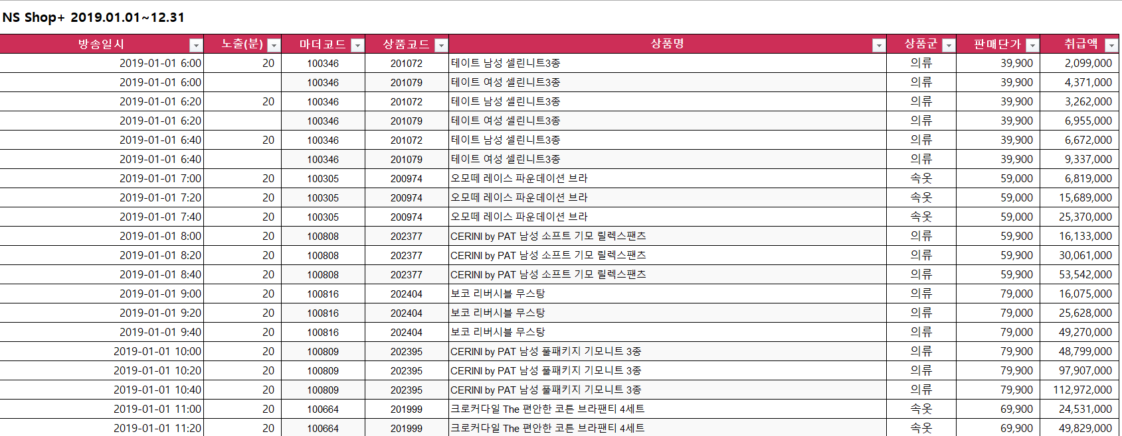
사용 데이터
NS SHOP 쇼핑몰 2019년 실적데이터
Notes:
제공받은 데이터에 대해 잠시 살펴보겠습니다.
먼저, 2019년 방송편성에 따른 실적데이터입니다.
2019년 1년간 데이터 이며,
방송일시, 노출, 마더코드, 상품코드, 상품명, 상품군, 판매단가, 취급액의 컬럼으로 구성되어있습니다.

Slide 7
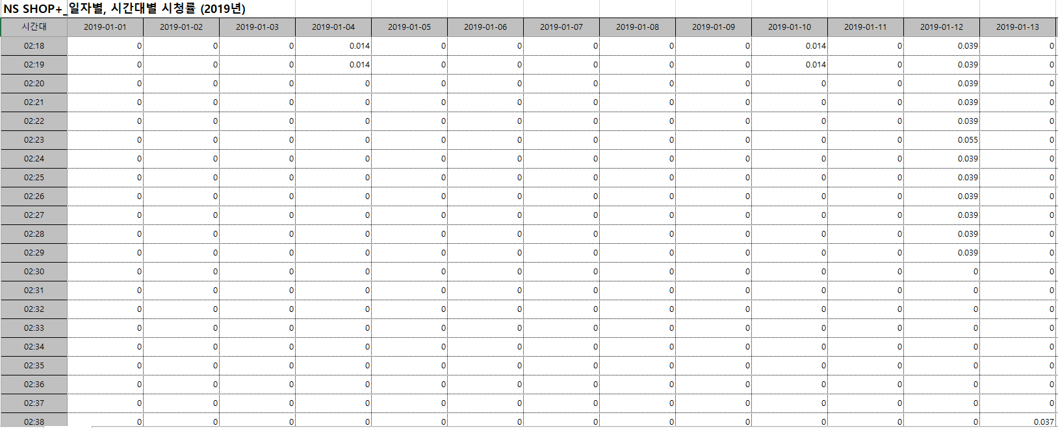
사용 데이터
NS SHOP 쇼핑몰 2019년 시청률데이터
Notes:
2019년 시청률 데이터 입니다.
시청률데이터는 하루 단위 날짜 컬럼으로 이루어져있으며,
각 컬럼은 1분 단위 시청률로 구성되어있습니다.
시청률 데이터 이외에 2019년 일 평균 날씨 데이터와 2019년 NS shop의 일별 주가 데이터를 추가 데이터로 활용했습니다.

Slide 8
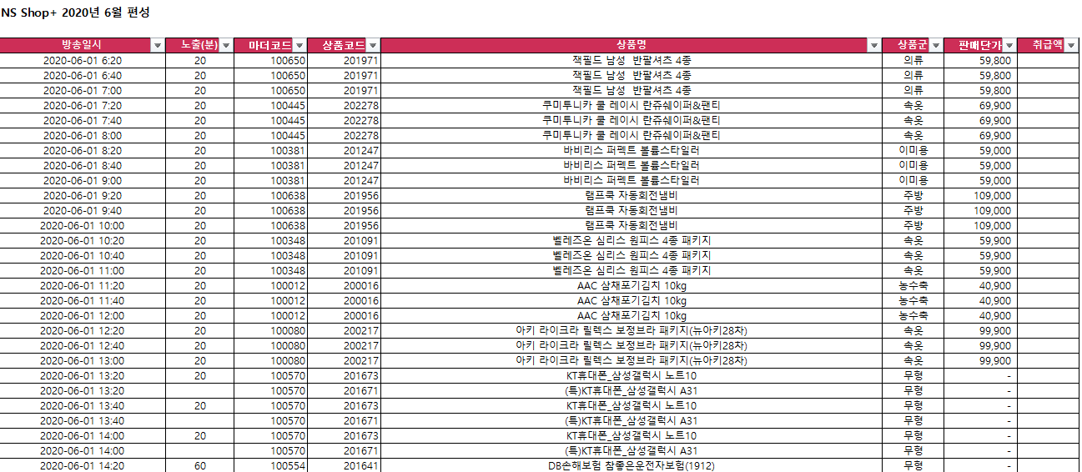
사용 데이터
NS SHOP 쇼핑몰 2020년 6월 방송편성표
Notes:
예측에 사용할 2020년 6월 방송편성표입니다.
다른 컬럼은 2019 실적데이터와 동일하며
취급액 컬럼은 예측 결과 값으로 Null 값으로 되어있습니다.

Slide 9
사용 데이터 - 실적데이터
방송시간 : 6시 ~ 익일 2시
상품군 : 12가지
(가구, 가전, 건강기능, 농수축, 무형, 생활용품, 속옷, 의류, 이미용, 잡화, 주방, 침구)
판매단가 :
최솟값: 0원(무형 상품군 경우), 최댓값: 7,930,000원
노출 : 방송에 상품이 노출된 시간(분)
최솟값: 2.46분, 최댓값: 60분
Notes:
내부 데이터인 2019년 실적데이터의 특징을 간단히 설명 드리겠습니다.
편성표의 방송시간은 심야 시간인 새벽2시~6시를 제외한 6시부터 익일2시까지로 편성이 되어있습니다.
각 상품은 12가지 카테고리에 속해 있습니다.
판매단가는 1원단위로 되어있고 무형 카테고리 상품은 0원으로 표기되어 있고 그 외 상품들은 1원 이상의 값을 가지고 있습니다. 최대는 7,930,000원입니다.
노출은 방송에 상품이 노출된 시간으로 각 상품은 적게는 몇 분 최대 60내로 편성되어 방송에 노출됩니다.

Slide 10
사용 데이터
종속변수 : 주문량(취급액/판매단가)
독립변수
연속형 변수 : 노출, 판매단가
범주형 변수 : 방송일시(월, 일, 주, 요일, 시, 분), 상품군, 마더코드, 상품코드
Notes:
실적데이터의 각 칼럼을 분석에 사용할 수 있게 종속변수와 독립변수로 나눴습니다.
취급액을 판매단가로 나눈 주문량 컬럼을 새로 만들어 종속변수로 사용했습니다.
취급액, 주문량을 제외한 나머지 컬럼을 독립변수로 사용하였습니다.
독립변수는 크게 연속형 변수와 범주형 변수로 나눴습니다.
연속형 변수에는 노출, 판매단가
범주형 변수에는 방송일시(이 컬럼은 월, 일, 주, 요일, 시, 분으로 컬럼을 나눠 사용할 예정입니다.), 상품군, 마더코드, 상품코드가 있습니다.

Slide 11
데이터 전처리
취급액 NaN(결측치) → ‘0’으로 처리
노출(분) 같은 시간, 상품과 같은 경우 생략됨
→ 위 값과 동일한 값으로 처리
방송일시 2020년 데이터 제거(10개 내외)
판매단가 0원인 데이터(상품군 : 무형) 제거
Notes:
다음과 같이 몇가지 과정을 거처 데이터 전처리 작업을 진행했습니다.
취급액과 노출에 결측값이 존재하는데
취급액의 NaN 값은 실적을 0으로 간주하고 주문량 계산을 위해 0으로 처리 했습니다.
노출은 같은 시간대에 같이 방송된 상품의 경우 첫번째 상품만 표기 되어 있었습니다. 따라서 가장 위에 값과 동일한 값으로 처리했습니다.
방송일시는 하루 방송 편성 시간이 오전6시부터 익일2시까지이기 때문에 2019년 12월 31일은 2020년으로 넘어가는 데이터가 일부 있습니다. 분석 시 날짜 컬럼을 년도를 제외하고 월, 일로 나눠서 사용할 예정이기에 년도가 다른 2020년 데이터를 제거 했습니다.
판매단가가 0원인 데이터 즉, 무형 데이터는 예측에서 제외할 예정이기에 학습용 실적데이터에서도 제거 했습니다.

Slide 12
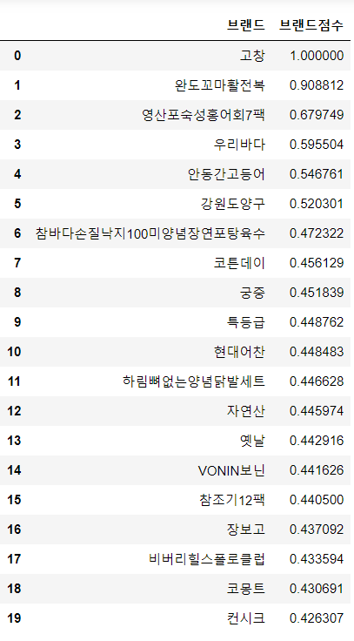
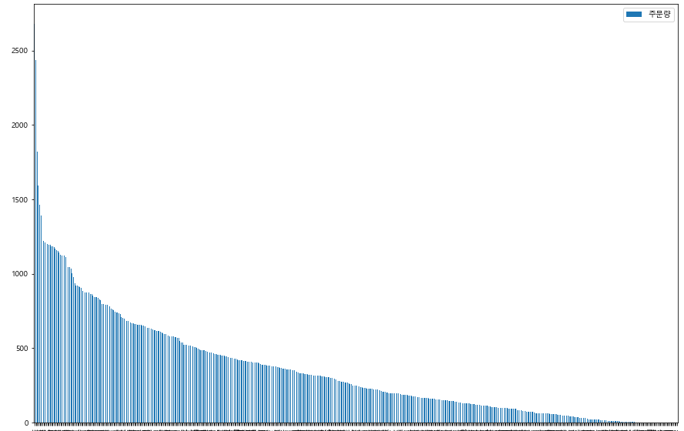
파생변수 생성
브랜드 분류
브랜드별 점수 상위20
Notes:
실적데이터를 전처리한 후
실적데이터의 컬럼을 기반으로 파생변수를 생성해서 결과값에 더 많은 영향을 주는 변수를 찾아봤습니다.
먼저, 브랜드 점수입니다.
오른쪽 그래프는 각 브랜드별 평균 주문량을 나타내는 그래프로 저희는 브랜드에 따라 주문량이 달라질 수 있다고 생각하여 브랜드별 점수 컬럼을 만들었습니다.
먼저, 저희는 상품명의 첫 어절이 브랜드 이름으로 된 상품들이 대다수라고 판단하여 특수문자와 무이자,일시불과 같은 불필요한 단어를 제거한 후 첫 어절을 뽑아 상품별 브랜드를 뽑았습니다.
뽑아낸 브랜드가 정확한 브랜드명은 아닌 경우가 다수 있기에 실제 브랜드명과는 오차가 있을 수 있지만 브랜드의 특징을 가지고 있다고 판단하여 사용하였습니다.
만들어진 브랜드 컬럼을 기반으로 편성된 브랜드 상품의 상품 갯수를 점수화 시켜 가중치를 부여하여 브랜드 점수 컬럼을 만들었습니다.

Slide 13
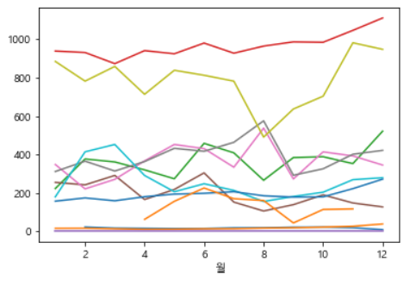
파생변수 생성
상품군별 월단위 주문량 평균
Notes:
이 그래프는 상품군별 월 단위 평균 주문량을 나타내는 그래프입니다.
상품군에 따라 추세는 다르지만 월별로 주문량 추세가 변한다고 생각하여 파생변수를 만들었습니다.

Slide 14
파생변수 생성
상품군별 월단위 주문량 평균 (1)
상반기
하반기
Notes:
상반기 하반기를 나누는 상반기 변수를 생성했습니다.

Slide 15
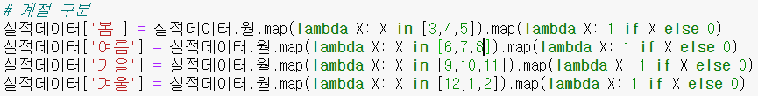
파생변수 생성
상품군별 월단위 주문량 평균 (2)
겨울
봄
여름
가을
Notes:
계절을 구분하는 봄, 여름, 가을, 겨울 변수를 생성했습니다.

Slide 16
파생변수 생성
상품군별 월단위 주문량 평균 (3)
7월~9월
Notes:
주문량 변화가 큰 7~9월에 속하는지 나눠주는 월789 변수를 생성했습니다.

Slide 17
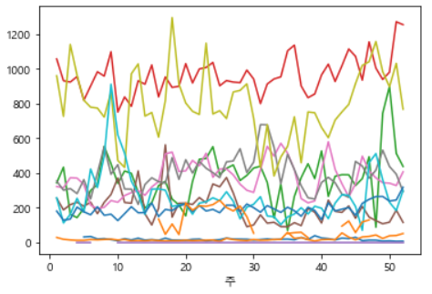
파생변수 생성
상품군별 주단위 주문량 평균
Notes:
이 그래프는 상품군별 주 단위 평균 주문량을 나타내는 그래프입니다.

Slide 18
파생변수 생성
상품군별 주단위 주문량 평균
32주
Notes:
32주를 기준으로 추세가 변한다고 판단하여 32주를 기준으로 나눠주는 주32후 변수를 생성했습니다.

Slide 19
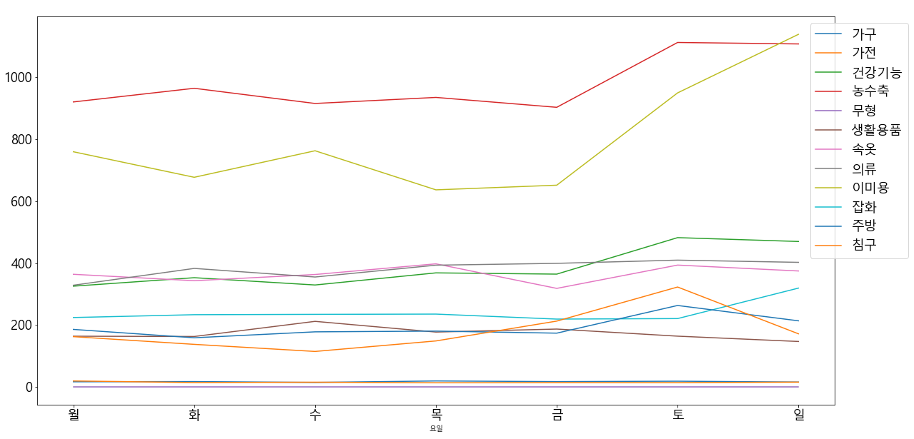
파생변수 생성
상품군별 요일별 평균 주문량
Notes:
이 그래프는 상품군별 요일에 따른 평균 주문량을 나타내는 그래프입니다.

Slide 20
파생변수 생성
상품군별 요일별 평균 주문량
평일
주말
Notes:
평일과 주말로 나눴을 때 주문량의 차이가 있다고 판단하여 평일과 주말을 나누는 주말 변수를 생성했습니다.

Slide 21
파생변수 생성
상품군별 요일별 평균 주문량
수~토
Notes:
변화 추세가 다르다고 생각되는 수~토에 포함되는지 나눠주는 수목금토 변수를 만들었습니다.

Slide 22
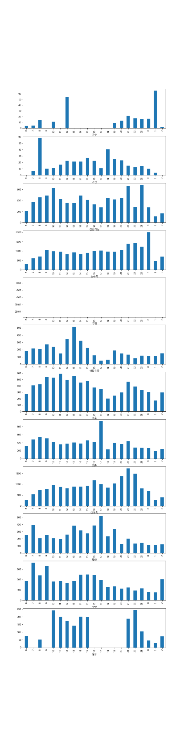
파생변수 생성
상품군별 시간별 평균 주문량
6시~12시
12시~17시
17시~2시
Notes:
오른쪽 그래프는 각 상품군별 시간에 따른 평균 주문량을 나타내는 그래프입니다.
12시와 17시를 기준으로 주문량의 차이가 있다고 판단하여 각 시간대를 나눠주는 밤/새벽, 오전, 오후 변수를 생성했습니다.

Slide 23
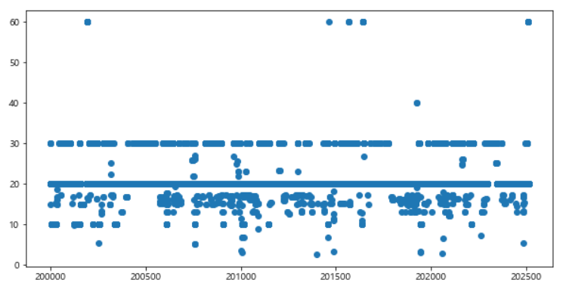
파생변수 생성
방송 노출시간별 상품분류
Notes:
각 상품별 노출 시간과 주문량의 관계를 보여주는 그래프입니다.

Slide 24

파생변수 생성
방송 노출시간별 상품분류
≤30
20 ~ 30
＜ 20
Notes:
20분과 30분을 기준으로 나눠서 3가지 변수를 생성했습니다.

Slide 25
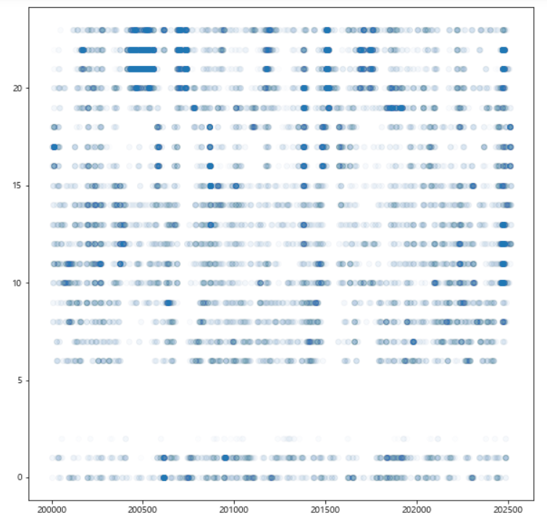
파생변수 생성
방송 시간대별 상품코드
Notes:
각 상품코드에 따른 방송 시간대(시(hour) 컬럼)와 주문량의 관계를 나타내는 그래프입니다.

Slide 26
파생변수 생성
방송 시간대별 상품코드
10시~15시
& 20시 이후
Notes:
10시~15시, 20시 이후에 해당되는지 판단하는 컬럼을 생성했습니다.

Slide 27
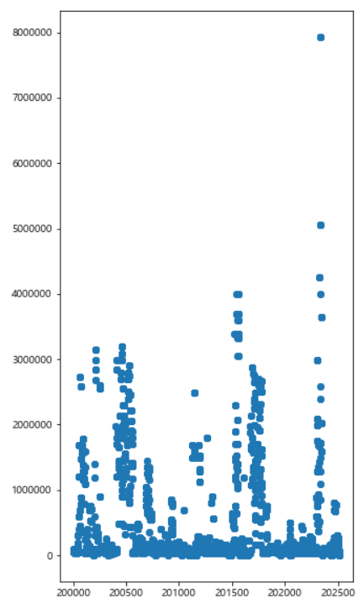
파생변수 생성
판매단가에 따른 분류
Notes:
각 상품별 판매단가와 주문량의 관계를 나타내는 그래프입니다.

Slide 28

파생변수 생성
판매단가에 따른 분류
고가
40만원
중가
3만원
저가
Notes:
3만원과 40만원을 기준으로 저가, 중가, 고가로 나눠주는 변수를 생성했습니다.

Slide 29
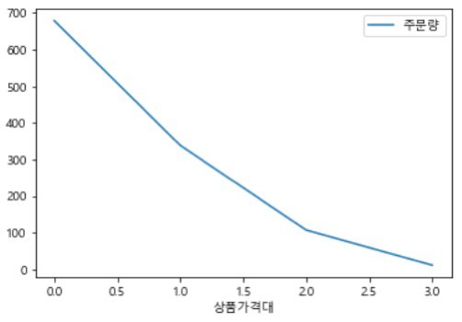
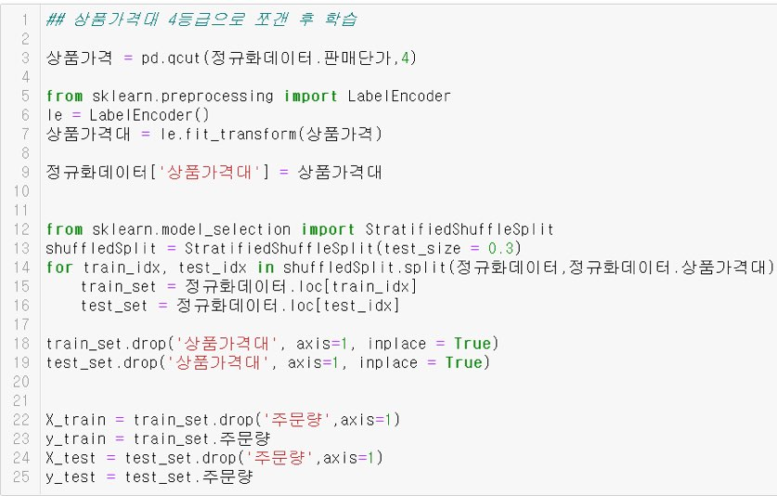
파생변수 생성
상품가격대 비율에 따른 주문량 분류
Notes:
판매단가를 4분할하여 가격대별로 나눠서 분석을 진행하기도 했습니다.

Slide 30
파생변수 생성
최종 사용할 파생변수
->브랜드 파워(브랜드별 점수)
※ 그 외 파생변수 -> 기존 변수에 비해 영향력 ↓↓
Notes:
각 파생변수를 추가하여 분석하여 주문량 예측에 영향을 주는 변수를 선정했습니다.
최종적으로 사용할 파생변수는 브랜드 파워입니다.
그 외 파생변수들은 기존 변수에 비해 영향력이 낮았기에 사용하지 않았습니다.

Slide 31

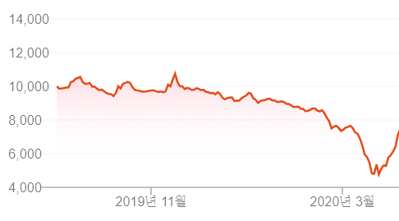
외부데이터
2019년 날씨데이터
(기온, 강수량, 풍속)
2019년 주가데이터
(NS홈쇼핑)
Notes:
외부데이터로 날씨데이터와 주가데이터를 사용하였습니다.
날씨 데이터 중 일 최고/최저 기온, 최대풍속, 일평균강수량을 사용하였고
NS shop의 주가데이터 중 종가 데이터를 사용하였습니다.

Slide 32
추가 데이터 전처리
원핫 인코딩을 이용하여 범주형 변수 컬럼화
(상품코드, 마더코드, 월, 일, 주, 요일, 시, 분)
노출 시간 단위 변경(분->시)
판매단가 단위 변경(1원->100,000원)
Notes:
분석에 앞서 추가적으로 전처리 마무리 작업을 진행했습니다.
먼저, 딥러닝 분석에 사용할 수 있게 원핫 인코딩을 하여 범주형 변수들을 컬럼화 하였습니다.
노출과 판매단가의 값이 커서 한 컬럼에 가중치가 과도하게 부여되는 현상을 없애기 위해 단위를 올려 값을 전체적으로 낮췄습니다.

Slide 33
데이터 분석 - 사용모델
“종속변수가 연속형 실수값 → 회귀모델을 사용,
그 중 정확도가 높은 3가지 모델 선택”
Regression Tree
ADABoost
Regressor
Random
Forest
Neural Network
XGBOOST
MLP
Regressor
LGBM
Regressor
Notes:
이제 분석 과정입니다.
먼저 사용할 모델을 몇가지 선정하였습니다.
종속변수가 연속형 실수값이기 때문에 회귀모델과 딥러닝 모델인 Neural Network를 사용하였고
그 중 정확도가 높은 3가지 모델을 선정하였습니다.

Slide 34
데이터 분석 과정
시간, 상품명 등에서 생성
Raw 데이터
전처리
파생변수
하이퍼파라미터
결측치 처리, 데이터 슬라이싱
GridSearchCV를 이용한 최적의 파라미터 추출
Notes:
모델 선정 후 데이터 분석 과정은 다음과 같습니다.
각 모델별 Raw 데이터를 전처리 작업하고 파생 변수를 생성한 후 선택한 모델에 대해 최적의 하이퍼파라미터를 찾는 과정을 거쳐 분석을 진행합니다.

Slide 35
데이터 분석 향상도
Notes:
모델 비교를 위해 각 단계별 분석을 진행하여 정확도 향상을 살펴 보았습니다.
최종적으로 정확도가 가장 높았던 Neural Network를 선택했습니다.

Slide 36
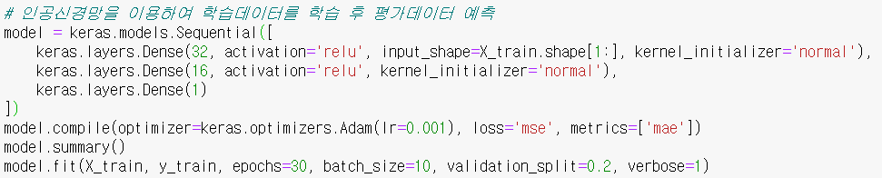
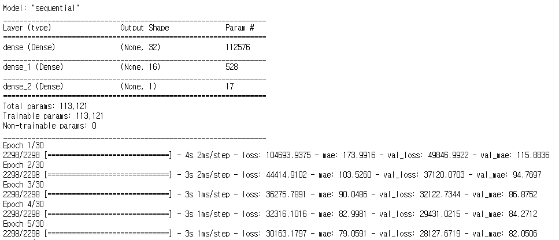
결론1) 평가 데이터 예측
Neural Network 모델 사용
Notes:
최종적으로 2019년 데이터를 학습한 모델을 통해 2020년 6월 방송편성표의 주문량을 예측하여 최종 취급액을 뽑아냈습니다.

Slide 37
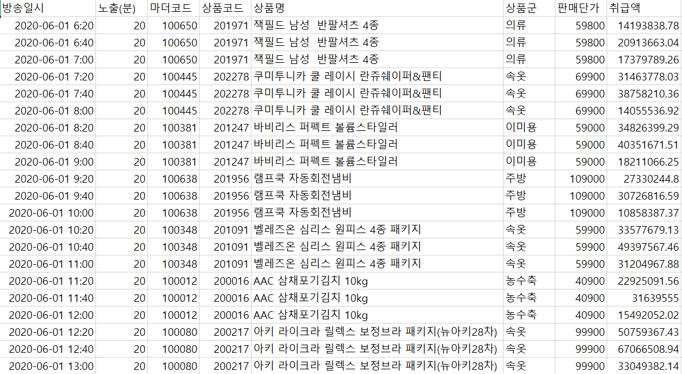
결론1) 평가 데이터 예측
Neural Network 모델 사용
Notes:
최종적으로 2019년 데이터를 학습한 모델을 통해 2020년 6월 방송편성표의 주문량을 예측하여 최종 취급액을 뽑아냈습니다.

Slide 38
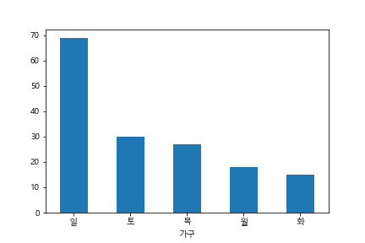
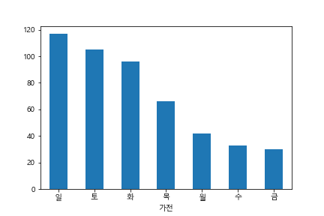
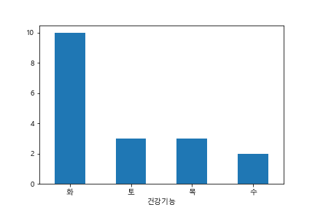
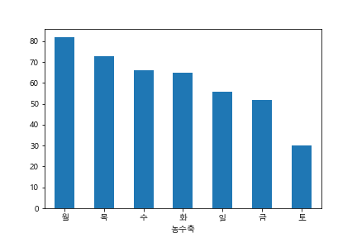
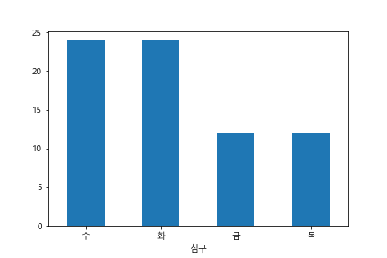
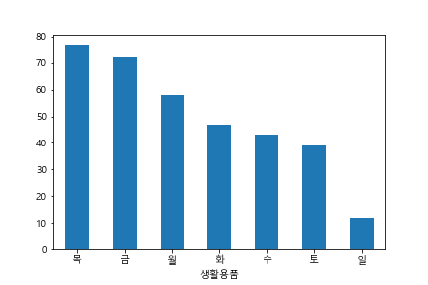
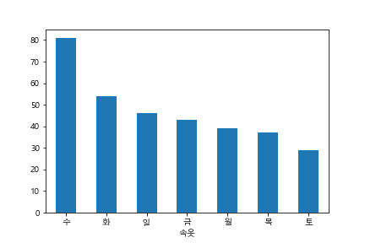
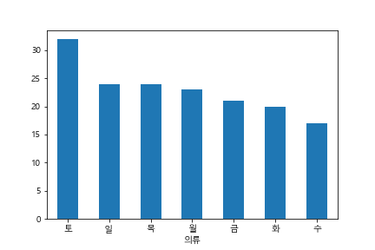

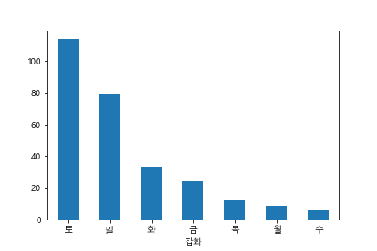
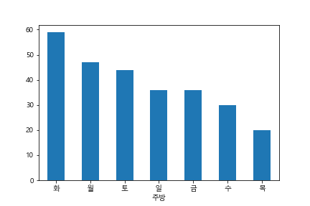
결론2) 편성표 최적화 방안
상품군별 최적 요일 제시
Notes:
예측한 2020년 6월 취급액을 바탕으로
상품군별로 어떤 요일과 시간대에 편성하는 것이 좋은지 그래프를 통해 찾아보았습니다.
다음 그래프들과 같이 각 상품군별로 주문량이 많은 요일을 찾을 수 있었습니다.
가구 – 일
가전 – 일
건강기능 – 화
농수축 – 월
침구 – 수
생활용품 – 목
속옷 – 수
의류 – 토
이미용 – 월
잡화 – 토
주방 – 화

Slide 39
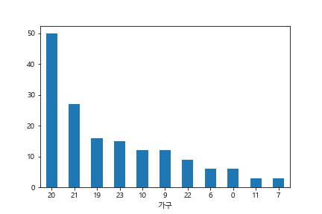
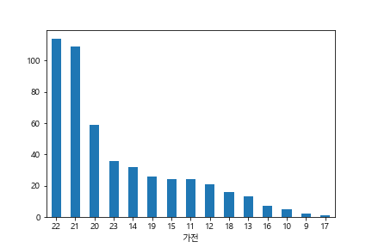
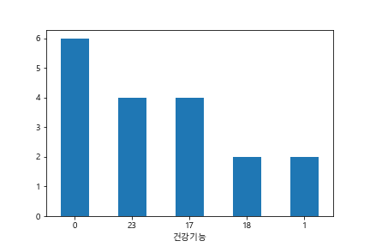
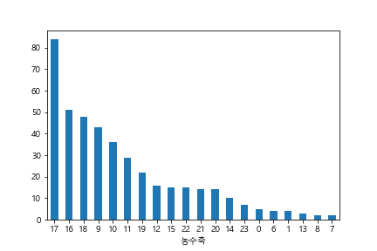
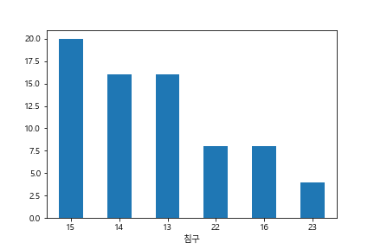
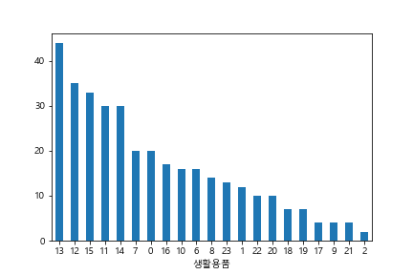
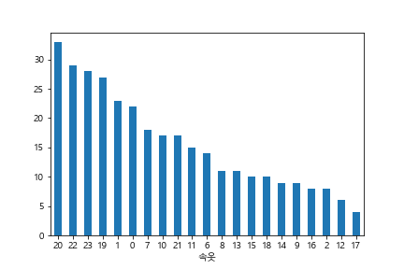
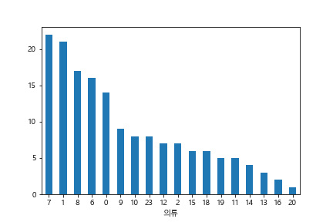
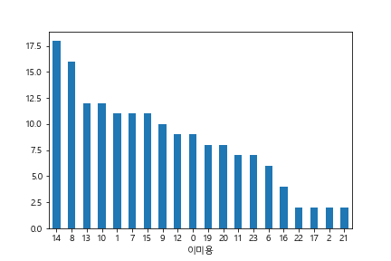
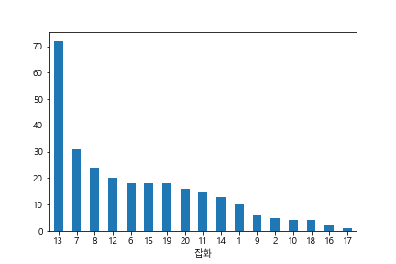
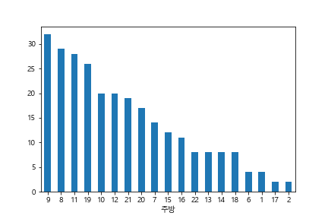
결론2) 편성표 최적화 방안
상품군별 최적 시간 제시
Notes:
이 그래프를 통해 상품군별 최적 시간대를 찾을 수 있었습니다.
가구 – 20시
가전 – 22, 21시
건강기능 – 0시
농수축 – 17시
침구 – 15시
생활용품 – 13시
속옷 – 20시
의류 – 7시, 1시
이미용 – 14시
잡화 – 13시
주방 – 9시

Slide 40
결론3) 기대효과 및 활용방안
인터넷 쇼핑 보편화에 따라 방송편성 뿐 아니라
NS Mall의 상품배치에도 예측을 활용.
소비자가 원하는 상품을 원하는 시간에 배치.
시간별 상품 특가 이벤트를 통해 이익 극대화.
이에 따라 경쟁사들간 우위를 점할 수 있을 것으로 기대
Notes:
지금까지 분석한 내용을 통해 기대해 볼 수 있는 부분은
최적 편성을 통해 홈쇼핑의 실적이 향상될 뿐만 아니라
인터넷 쇼핑몰인 NS mall의 상품 배치에 활용하여 소비자가 원하는 상품을 원하는 시간, 요일에 배치하거나 시간별 특가 이벤트를 진행하여
이익을 극대화할 수 있을 것이고 이에 따라 경쟁사들 간에 우위를 점할 수 있을 것으로 기대됩니다.

Slide 41
출처
홈쇼핑 실적데이터 - 빅콘테스트 2020 NS 홈쇼핑
날씨데이터(기온, 강수량, 풍속) - 기상청 자료개방포털 (data.kma.go.kr)
ns홈쇼핑 주가데이터(kr.investing.com)

Slide 42
THANK YOU
Notes:
감사합니다.

